Slide 2
Mesa de Discusión
Diagnóstico y panorama general de posibles proyectos de intervención

Slide 3
Diagnóstico
Proceso de integración y análisis de información para estudiar los problemas, necesidades y características de la población y su contexto.
Permite validar la ocurrencia del problema o carencia social, así como dimensionar su gravedad.
Sirve para dar forma definitiva al árbol del problema, pudiendo suprimir o agregar nuevas ramas y/o raíces.
Es la descripción de lo que sucede alrededor del problema social y requiere, en primer término, una presentación clara y detallada del problema que origina la inquietud de elaborar un proyecto o programa.
Su resultado arrojará la cuantificación y el dimensionamiento de dicho problema y a partir de estos resultados, se generarán las características de cada una de las posibles alternativas de solución al problema detectado.
Empresas
Gobiernos
Valor Social

Slide 4
La importancia del Diagnóstico
Incorporar personas con distintas vivencias y puntos de vista, para ampliar el campo de exploración de causas y soluciones.
La pregunta básica, que se debe repetir una y otra vez, en forma reiterativa, es ¿Por qué?
Consultadas distintas personas con diferentes vivencias, pueden dar respuestas distintas a esa pregunta. Todas ellas son válidas.
Para cada respuesta, volver a preguntar ¿por qué?, tratando de averiguar las causas de las causas anteriores.
Ante cada respuesta, preguntarse ¿es posible actuar para corregir eso?
Si la respuesta es afirmativa, la cadena se detiene en esa rama –pero no en el resto-, y se anota la acción que se ha identificado que puede tomarse.
Si la respuesta es negativa, repetir el procedimiento hasta el momento en que las respuestas apuntan a fenómenos sobre los cuáles es posible actuar en forma directa.

Slide 5
Ejemplo: Diagnóstico de la Granja Hogar
En este momento de la Granja Hogar hay síntomas que nos interpelan, preocupan y nos suponen desafíos a enfrentar:
La inestabilidad económica y geográfica que se ha incrementado entre los referentes familiares de los residentes. Consideramos que esta inestabilidad viene de diversas causas:
La crisis económica, que obliga a las familias a cambiar frecuentemente de domicilio y a vivir con el mínimo indispensable; la situación de violencia, que ha dejado víctimas en las familias con las consecuencias que una muerte inesperada y provocada deja: duelo difícil, miedo, deseo de venganza, inseguridad, etc.
La insuficiencia de recursos económicos para la operación ordinaria de la institución.
Es una experiencia constante el tener un presupuesto deficitario. La crisis económica ha sido causa de que siete donantes ($10,200.00 mensuales) se retiren y no ha habido nuevos donantes estables. Sí hay algunos donantes nuevos, pero por una única vez.
Empresas
Gobiernos
Valor Social
Asilo de Niños y Casa Hogar

Slide 6
Ejemplo: Diagnóstico de la Granja Hogar
En este momento de la Granja Hogar hay síntomas que nos interpelan, preocupan y nos suponen desafíos a enfrentar:
El hecho de no limitarnos a dar a los niños casa, comida y ropa, sino haber creado un proyecto educativo integral que cubre todos los espacios de la vida de los niños, requiere más personal y aumenta costos. Sin embargo, no nos parece que tenga sentido el trabajar en forma superficial, sino que es nuestra decisión que las diversas y variadas actividades tengan una clara y consciente intencionalidad educativa.
El desequilibrio entre las solicitudes de admisión y el cupo disponible:
En agosto de 2009 teníamos espacio para 30 residentes nuevos y tuvimos 76 solicitudes. Este año la proporción es menos alarmante, pero la experiencia nos dice que vamos a continuar recibiendo solicitudes.
Empresas
Gobiernos
Valor Social
Asilo de Niños y Casa Hogar

Slide 7
Análisis de Contexto

Slide 8
Análisis de contexto
El análisis o caracterización del contexto es el proceso de integración, descripción e interpretación de información de un entorno determinado, para identificar las características, los aspectos específicos, las oportunidades y amenazas actuales y potenciales específicas de ese contexto que pueden influir positiva o negativamente en la capacidad de una institución o de un proyecto o programa para lograr sus objetivos.
Por ejemplo en un programa social es preciso caracterizar su entorno , destacando aquellos aspectos más vinculados al problema que le dio origen. Esto puede incluir las características de: la estructura demográfica, por edad y sexo; socioeconómicas de la población: distribución de ingresos, pobreza; socioculturales: nivel educacional, especificidades étnicas, etc. el entorno geográfico: clima, terreno, etc.; las vías y medios de transporte; Etc.
Empresas
Gobiernos
Valor Social

Slide 9
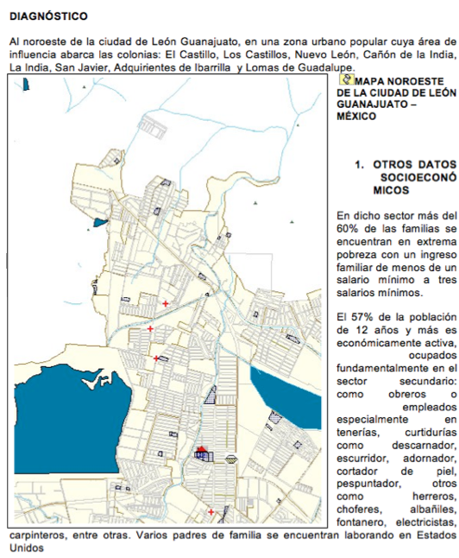
Análisis de Contexto
Diagnóstico-
María Isabel Dondé

Slide 10
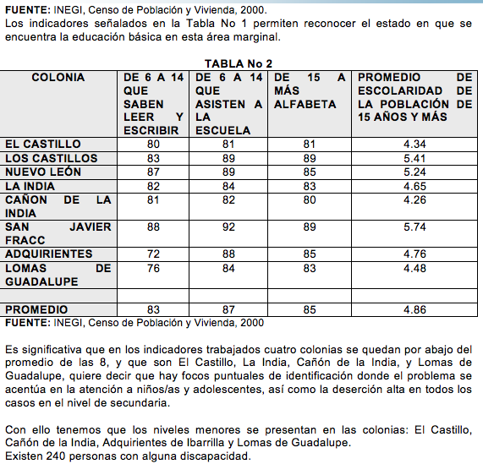
Análisis de Contexto (2)
Diagnóstico
-María Isabel Dondé

Slide 11
Definición del problema

Slide 12
Principales pasos
Identificar el problema
Examinar los efectos del problema
Identificar las posibles causas del problema
Definir los objetivos para la solución
Formular acciones para solucionar el problema
Configurar alternativas viables y pertinentes.

Slide 13
¿Cómo definir un problema?
La brecha entre el estado actual y lo deseable (puede ser una aspiración normativa)
Es lo suficientemente importante para incluirlo a la “agenda de problemas”
Es difícil resolverlo
Es posible manejarlo
El problema está presente si se cumplen tres condiciones
Enfoques básicos a la identificación problema social
Cuando hay una gran brecha entre los ideales sociales y los resultados existentes (enfoque sociológico)
Cuando un número importante de personas consideran que en realidad es un problema (enfoque constructivista)
Un problema social se convierte en un problema de política pública cuando existen instrumentos de política pública para resolverlo (v.gr. retrovirales para el VIH)
Notes:
Fuente: MacCrimmon& Taylor, 1976; Hoppe, 2002; Vesely,́ 2014; Potůček, Kerboy Coleman, 2006.

Slide 14
Recomendaciones para definir
Identificar los principales problemas de la situación analizada
Centrar el análisis en un problema (problema principal)
Formular el problema como un estado negativo
Priorizar problemas existentes (no aleatorios, ficticios o futuros)
No confundir el problema con la falta de una solución
Notes:
Justificación de la elección del problema. Considerar elementos como frecuencia, duración, alcance, gravedad, percepción.
Encuadre de la problemática. Indicar una problemática sin implicar una solución o culpar a alguien.
Considerar el entorno. Identificar comportamientos o inclusive factores ambientales que puedan modificarse para alcanzar una situación deseable.
Analizar con profundidad las causas.
Trabajo colaborativo. Buscar un análisis con la comunidad para detectar las causas primordiales

Slide 15
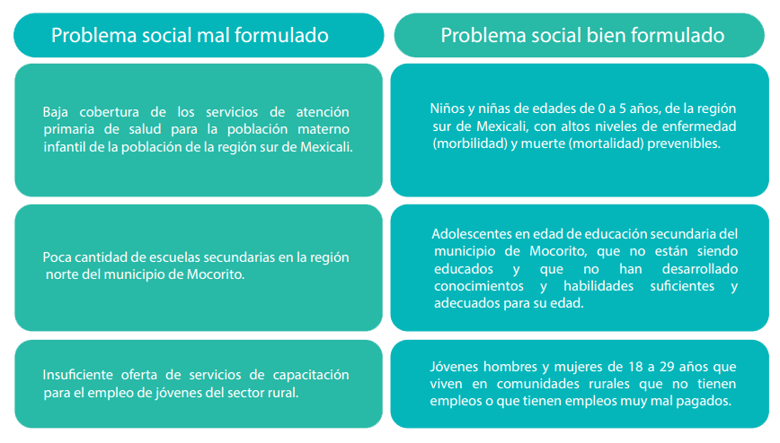
Ejemplos de definición de problemas
Notes:
Justificación de la elección del problema. Considerar elementos como frecuencia, duración, alcance, gravedad, percepción.
Encuadre de la problemática. Indicar una problemática sin implicar una solución o culpar a alguien.
Considerar el entorno. Identificar comportamientos o inclusive factores ambientales que puedan modificarse para alcanzar una situación deseable.
Analizar con profundidad las causas.
Trabajo colaborativo. Buscar un análisis con la comunidad para detectar las causas primordiales

Slide 16
Espacio para participación de las tareas
Discusión

Slide 17

Objetivos de Desarrollo Sostenible

